Slide 1
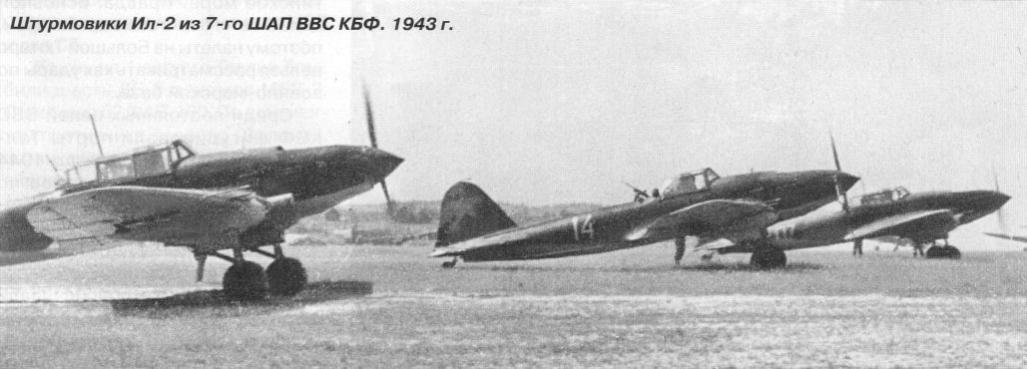
ИСТОРИЯ СБИТОГО ШТУРМОВИКА ИЛ-2
МЕЗЕНЦЕВ ИВАН
3Г КЛАСС
ГБОУ ЛИЦЕЙ 419
ПЕТРОДВОРЦОВЫЙ РАЙОН
САНКТ-ПЕТЕРБУРГ

Slide 2
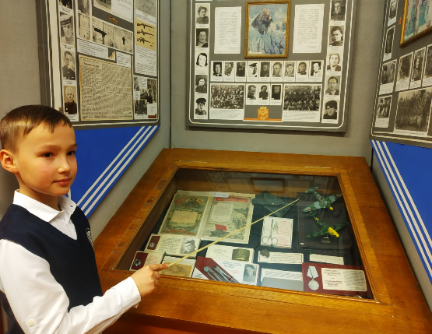
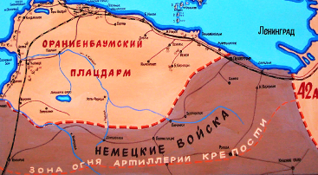
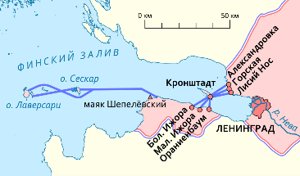
УВЛЕЧЕНИЕ ИСТОРИЕЙ

Slide 3
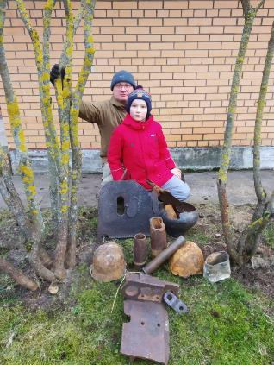
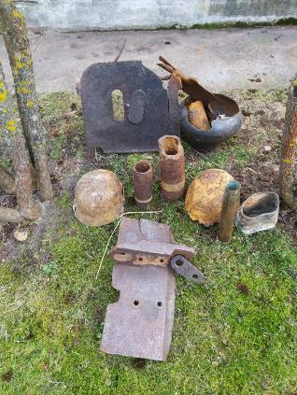
АРТЕФАКТЫ ВРЕМЕН
ВЕЛИКОЙ ОТЕЧЕСТВЕННОЙ ВОЙНЫ

Slide 4
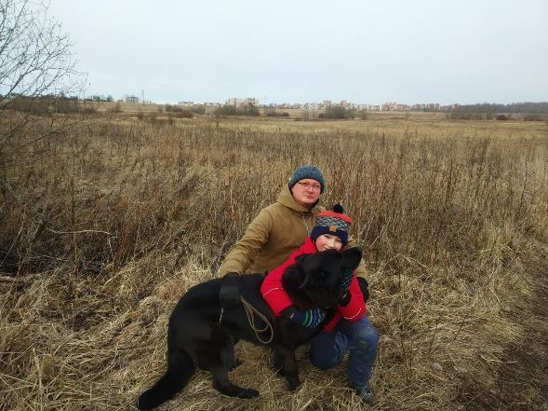
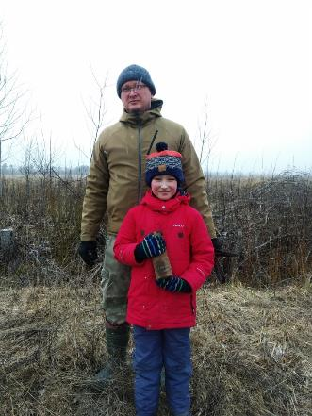
ТРОИЦКАЯ ГОРА- СТРАТЕГИЧЕСКАЯ ВЫСОТА

Slide 5
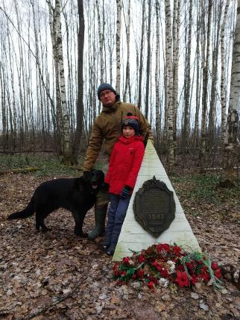
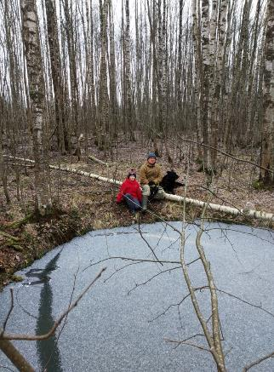
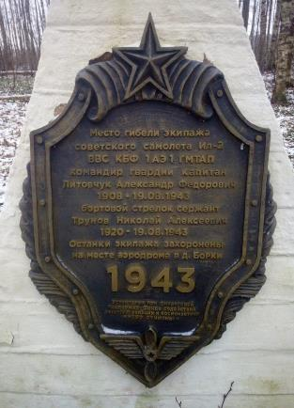
МЕСТО ГИБЕЛИ СОВЕТСКОГО САМОЛЕТА ИЛ-2
(ТРОИЦКАЯ ГОРА)

Slide 6
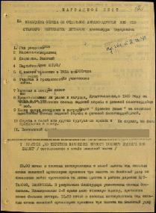
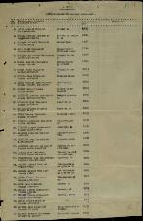

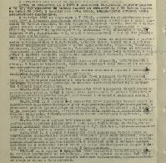

СБОР ИНФОРМАЦИИ: ПОИСК И ОБРАБОТКА ДОКУМЕНТОВ, ПОЛЕВАЯ РАБОТА
ОБЪЕДИНЕННЫЙ БАНК ДАННЫХ МЕМОРИАЛ
«ОБД МЕМОРИАЛ» https://obd-memorial.ru
ВОЕНКОМАТ ЛОМОНОСОВСКОГО РАЙОНА ЛО

Slide 7
ИСПОЛЬЗОВАННЫЕ ИСТОЧНИКИ ИНФОРМАЦИИ
«БЕССМЕРТНЫЙ ПОЛК» https://www.moypolk.ru
«СОЛДАТСКИЕ МЕДАЛЬОНЫ» http://otechestvort.ru
«ПАМЯТЬ НАРОДА» https://pamyat-naroda.ru
«КНИГА ПОДВИГА» http://www.knigapodviga.ru
«ПОДВИГ НАРОДА» http://podvignaroda.ru

Slide 8
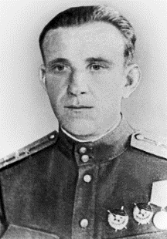
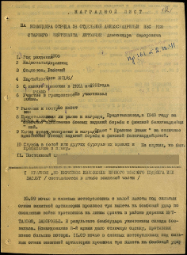

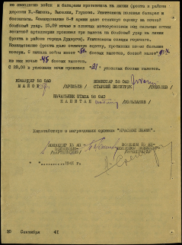
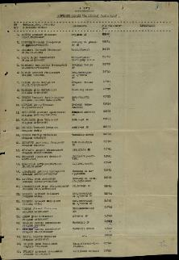


ЛИТОВЧУК АЛЕКСАНДР ФЕДОРОВИЧ
ГВАРДИИ КАПИТАН
1-й ГВАРДЕЙСКИЙ МИННО-ТОРПЕДНЫЙ АВИАПОЛК ВВС КБФ

Slide 9
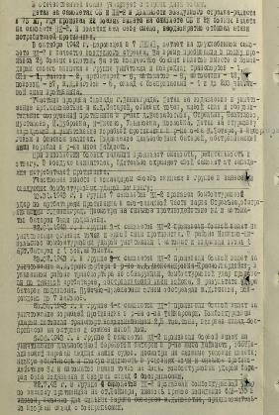
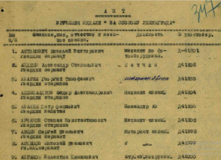


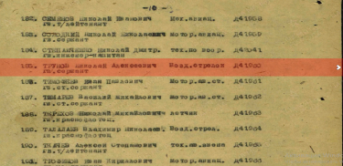
ТРУНОВ НИКОЛАЙ АЛЕКСЕЕВИЧ
ГВАРДИИ СЕРЖАНТ КБФ 7 –ГО ГВАРДЕЙСКОГО ШТУРМОВОГО АВИАПОЛКА

Slide 10
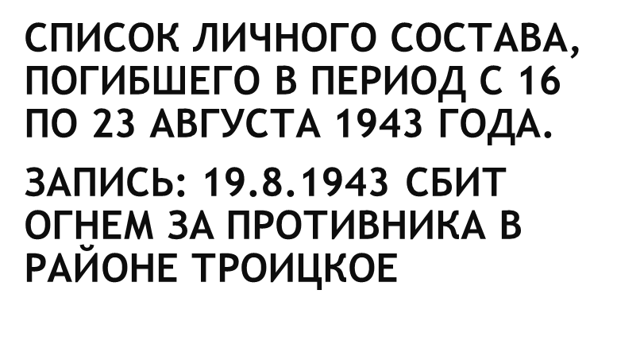
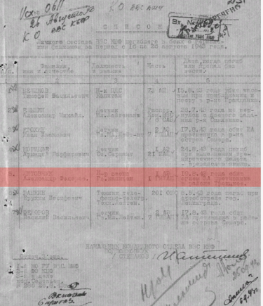
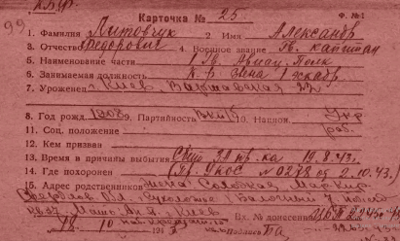
ЛИТОВЧУК АЛЕКСАНДР ФЕДОРОВИЧ
ГВАРДИИ КАПИТАН
1-й МИННО-ТОРПЕДНЫЙ АВИАПОЛК ВВС КБФ

Slide 11
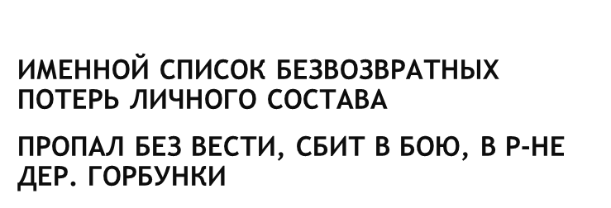
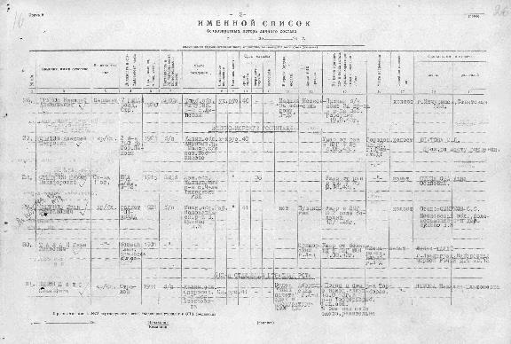
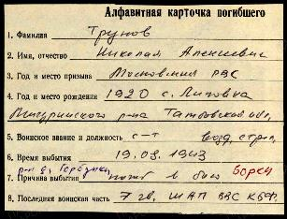
ТРУНОВ НИКОЛАЙ АЛЕКСЕЕВИЧ
ГВАРДИИ СЕРЖАНТ 7-ГО ГВАРДЕЙСКОГО ШТУРМОВОГО АВИАПОЛКА КБФ

Slide 12
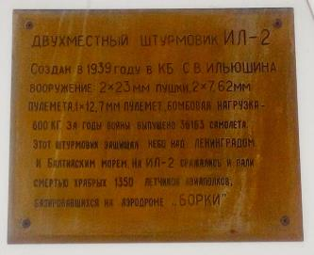
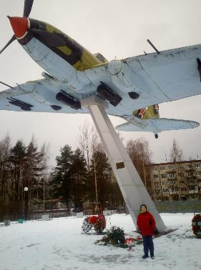


ИЛ-2. 1350 ЛЕТЧИКОВ АВИАПОЛКОВ, БАЗИРОВАВШИХСЯ НА АЭРОДРОМЕ «БОРКИ», ПАЛИ СМЕРТЬЮ ХРАБРЫХ, ЗАЩИЩАЯ НЕБО НАД ЛЕНИНГРАДОМ И БАЛТИЙСКИМ МОРЕМ

Slide 13
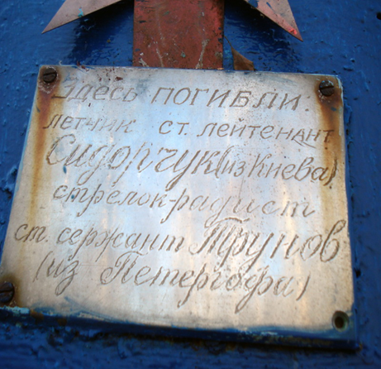
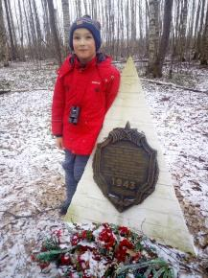
ПОИСКОВОЕ ОЪЕДИНЕНИЕ «ТРИЗНА»
ПОИКОВЫЙ ОТРЯД «РАДАР»
? СИДОРЧУК (ЛИТОВЧУК)
? ТРУНОВ ИЗ ПЕТЕРГОФА

Slide 14
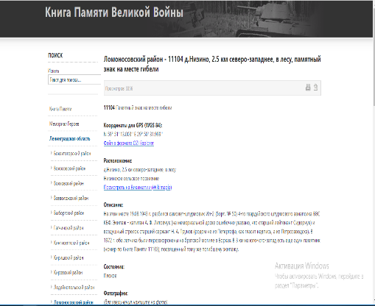
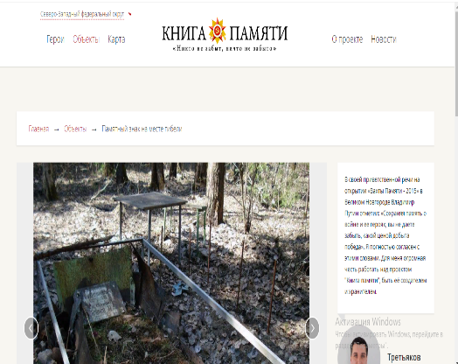
КНИГА ПАМЯТИ
НАДЕЖДА ШЛЕЙКИНА 16.05.2011 Г.

Slide 15
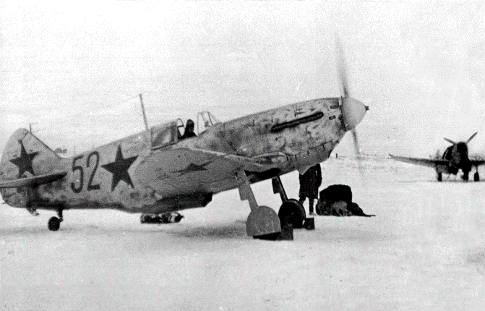

ЛаГГ-3. ПИЛОТА ПОГИБШЕГО САМОЛЕТА ЕЩЕ ПРЕДСТОИТ УСТАНОВИТЬ

Slide 16
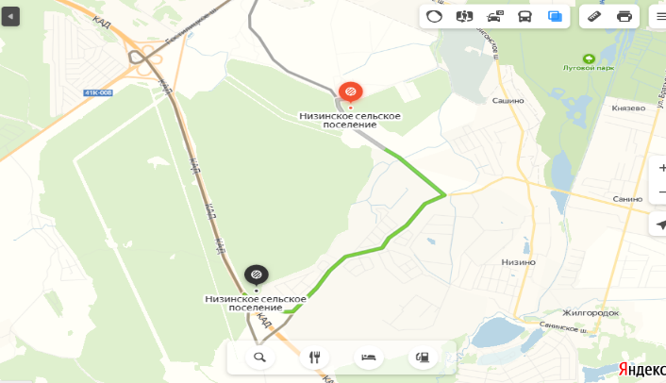
ГЕОГРАФИЯ ПОИСКА
ШЛЕЙКИНА НАДЕЖДА - 16.05.2011
N 59° 49' 50.999'' E 29° 49' 23.999''
N 59° 51' 13.003'' E 29° 50' 31.999''

Slide 17
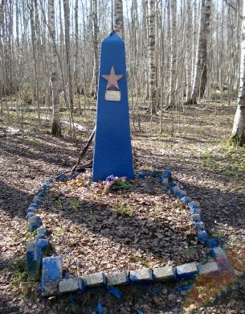
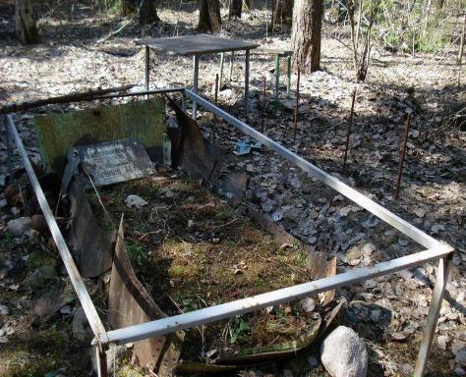

ДВА ПАМЯТНИКА ОДНОМУ САМОЛЕТУ
ПАМЯТНИК, СОЗДАННЫЙ МЕСТНЫМИ ЖИТЕЛЯМИ. УЧАСТОК 11104
ИСТИННОЕ МЕСТО ГИБЕЛИ, НАЙДЕННОЕ СЫНОМ ЛИТВИЧУКА А.Ф. УЧАСТОК 11103

Slide 18
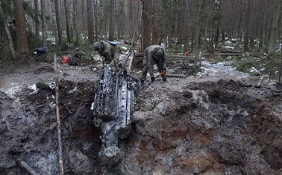
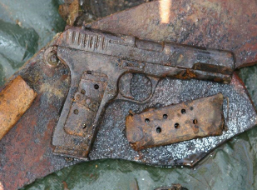
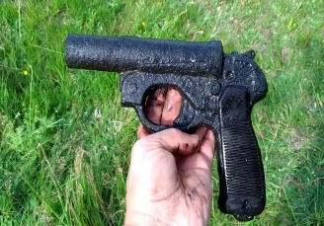
ИСТИНА РЯДОМ
НА МЕСТЕ ГИБЕЛИ ИЛ-2 БЫЛИ ОБНАРУЖЕНЫ: 2 ХРОМОВЫХ БОТИНКА, РАКЕТНИЦА С № БЛ 3215, ПИСТОЛЕТ ТТ И БИРКА С НОМЕРОМ ДВИГАТЕЛЯ

Slide 19

ЖУРНАЛ БОЕВЫХ ДЕЙСТВИЙ 19.08.1943
ПОСЛЕДНИЙ ПОЛЕТ
ГАТЧИНА . ЦЕНТРАЛЬНЫЙ ВОЕННО-МОРСКОЙ АРХИВ WWW.RGAVMF.RU
"...19 августа 1943 года в районе Беззаботное при возвращении с боевого задания были обстреляны сильным огнем ЗА. Упали на территории противника южнее города Новый Петергоф...«
Литовчук А.Ф.: Архив: ЦВМА, вх. дон. 2263-43 г., фонд 864, опись 1, дело 273, лист 105: сбит огнем зенитной артиллерии 19.8.1943.
Трунов Н.А.: Архив: ЦВМА, вх. дон. 2141-43 г., фонд 864, опись 1, дело 273, лист 26: сбит огнем ЗА 19.8.1943.

Slide 20
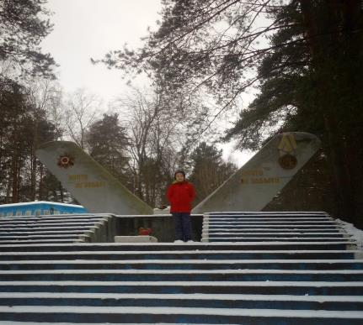
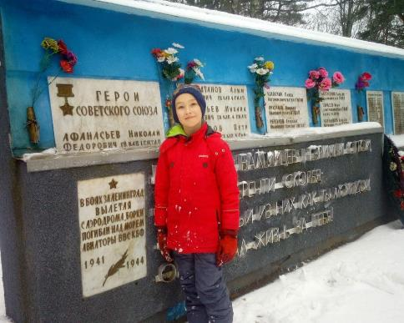
ВОЕННЫЙ АЭРОДРОМ В Д. БОРКИ
ЛОМОНОСОВСКОГО Р-НА ЛО

Slide 21
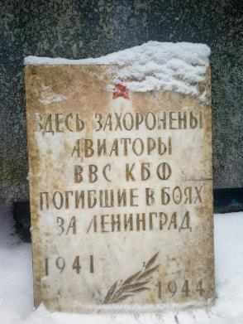
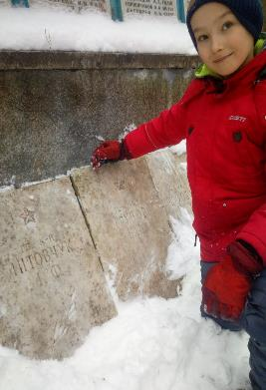




ВОЕННЫЙ АЭРОДРОМ В Д. БОРКИ
ЛОМОНОСОВСКОГО Р-НА ЛО
ЛИТОВЧУК АЛЕКСАНДР ФЕДОРОВИЧ
ГВАРДИИ КАПИТАН
1908-19.08.1943 Г.
УЧАСТОК №7
ТРУНОВ НИКОЛАЙ АЛЕКСЕЕВИЧ
ГВАРДИИ СЕРЖАНТ
1920 г.-19.08.1943 г.
УЧАСТОК №4

Slide 22
ИСПОЛЬЗОВАННЫЕ ИСТОЧНИКИ
ОБОБЩЕННЫЙ БАНК ДАННЫХ «МЕМОРИАЛ»
«ОБД МЕМОРИАЛ» https://obd-memorial.ru
https://trizna.ru/forum/topic/37353-один-экипаждва-места-гибели/
https://grafiq.ru/lagg-3/
ВОЕНКОМАТ ЛОМОНОСОВСКОГО РАЙОНА ЛО
А.ЛАШКЕВИЧ. «В ВОЗДУШНЫХ БОЯХ.БАЛТИЙСКОЕ НЕБО»
«БЕССМЕРТНЫЙ ПОЛК» https://www.moypolk.ru
«СОЛДАТСКИЕ МЕДАЛЬОНЫ» http://otechestvort.ru
«ПАМЯТЬ НАРОДА» https://pamyat-naroda.ru
«КНИГА ПОДВИГА» http://www.knigapodviga.ru
«ПОДВИГ НАРОДА» http://podvignaroda.ru
КРАЕВЕДЧЕСКИЙ МУЗЕЙ Г. ЛОМОНОСОВА
ЛИЧНОЕ ПОСЕЩЕНИЕ ПАМЯТНЫХ МЕСТ

Slide 23
В ИССЛЕДОВАТЕЛЬСКОЙ РАБОТЕ ПРИНИМАЛИ УЧАСТИЕ
МЕЗЕНЦЕВ ИВАН ОЛЕГОВИЧ- АВТОР
МЕЗЕНЦЕВ ОЛЕГ ВИКТОРОВИЧ -КОНСУЛЬТАНТ
МЕЗЕНЦЕВА НАДЕЖДА ЛЕОНИДОВНА -СОАВТОР
ДЕДОВА ВАЛЕНТИНА СЕРГЕЕВНА-ЗАВЕДУЮЩИЙ МУЗЕЕМ
СЕМАШКО ЮЛИЯ ВИКТОРОВНА-КЛАССНЫЙ РУКОВОДИТЕЛЬ

